Slide 1
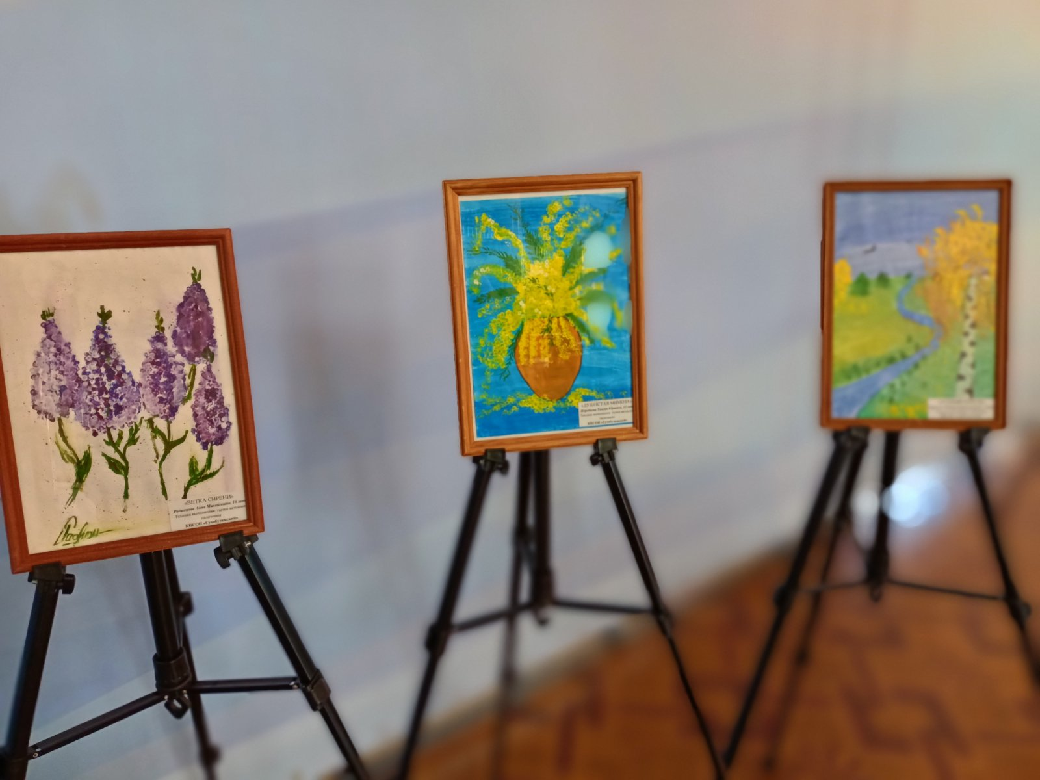
Кружок «Веселые мастера» руководитель:
Губер Светлана Викторовна

Slide 2
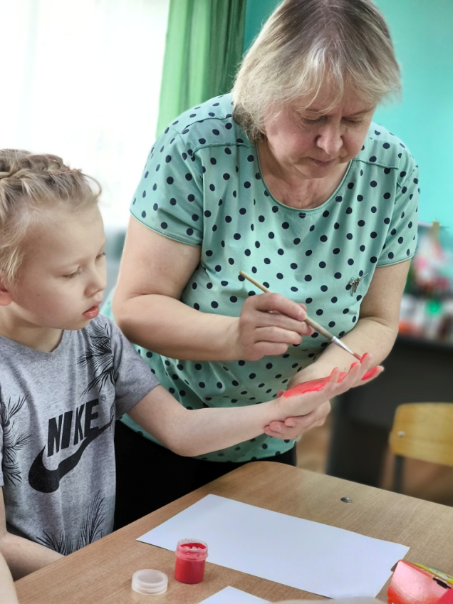
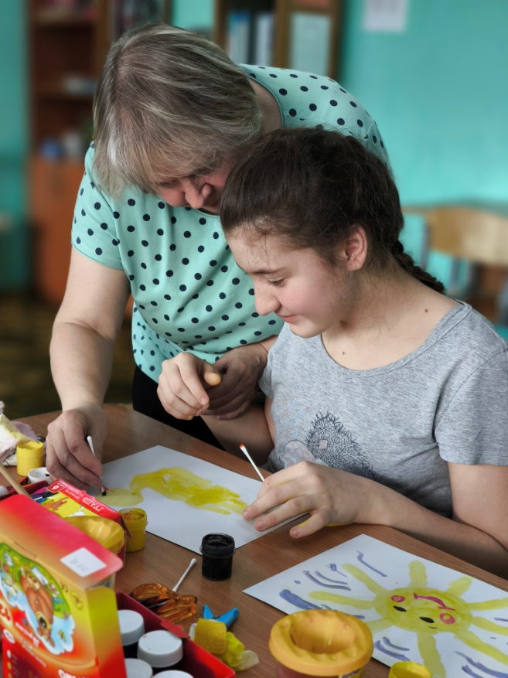
Цель кружка:
развитие творческого потенциала детей через экспериментирование с разнообразными материалами и техниками рисования, формирование чувства цвета и композиции, повышение самооценки и уверенности в себе в непринужденной и увлекательной игровой форме.

Slide 3
Задачи кружка:
1-Познакомить детей с нетрадиционными техниками рисования (рисование пальчиками, ладошками, штампами, монотипия, кляксография, нитяная графика).
2-Расширить знания о свойствах различных материалов (краски, бумага, природные материалы).
3- Развивать наблюдательность, умение видеть красоту окружающего мира. 4 - Развивать мелкую моторику рук, координацию движений, творческое воображение, фантазию, пространственное мышление.
5- Стимулировать самостоятельность и инициативу в творчестве.
6- Развивать чувство цвета, композиции и формы. Формировать эстетический вкус.
7 - Воспитывать усидчивость, терпение, аккуратность.
8 - Развивать коммуникативные навыки через совместную творческую деятельность. Создавать положительный эмоциональный фон, способствующий развитию уверенности в себе.
9- Прививать любовь к искусству и творчеству.

Slide 4
Конкурсы, фестивали, где были представлены работы детей:
Работа «Краски лета» принимала участие в Краевом фестивале самодеятельного творчества «Творческие горизонты». Выполнила воспитанница Центра Петрякова Дарья

Slide 5
Работы участников кружка были представлены на выставке Краевого фестиваля самодеятельного творчества
«Творческие горизонты"

Slide 6
Краевой конкурс «Пасха православная» и «Православное солнце»

Slide 7
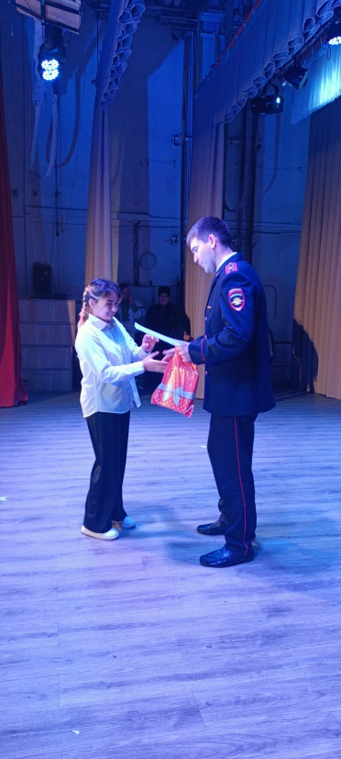
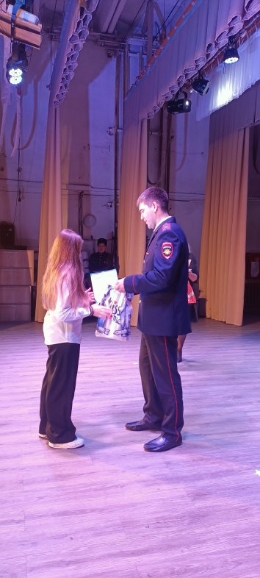
конкурс детского рисунка, посвященный Дню сотрудника органов внутренних дел «Полицейские будни». Участники кружка заняли 1 и 3 место.

Slide 8
конкурс рисунков к 90-летию Красноярского края «Люблю тебя, мой край родной», организованный руководителем кружка

Slide 9
В данном конкурсе приняли участие дети, проживающие на территории села Высотино и воспитанники Центра.

Slide 10
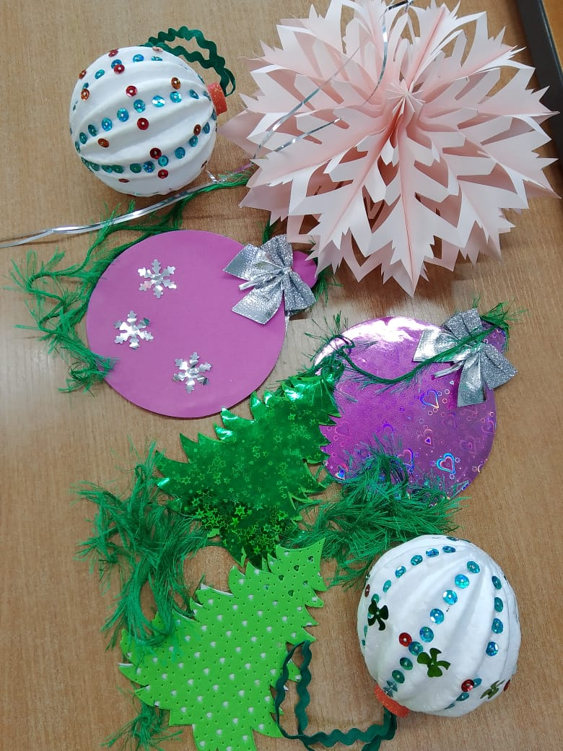
Конкурс «Уличная новогодняя игрушка», организованный Высотинским сельским Советом депутатов

Slide 11
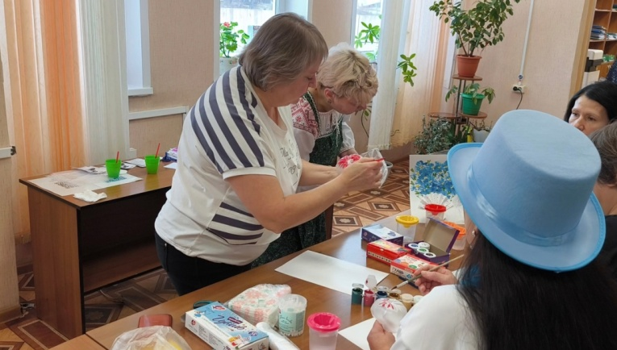
Мастер-класс «Подарок маме» от руководителя кружка на Краевом женском марафоне «Территория женского успеха», организованного на базе Центра занятости населения Сухобузимского района

Slide 12
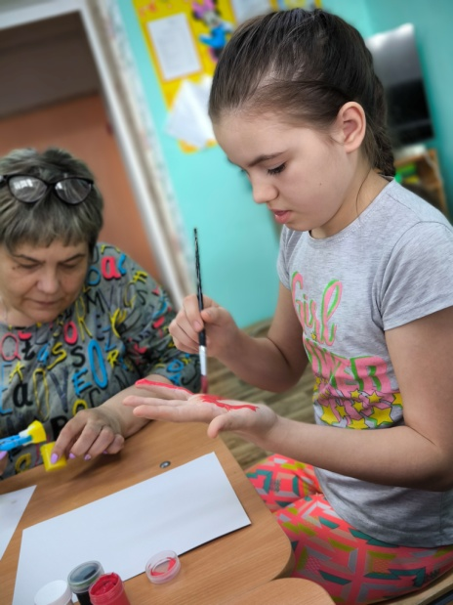
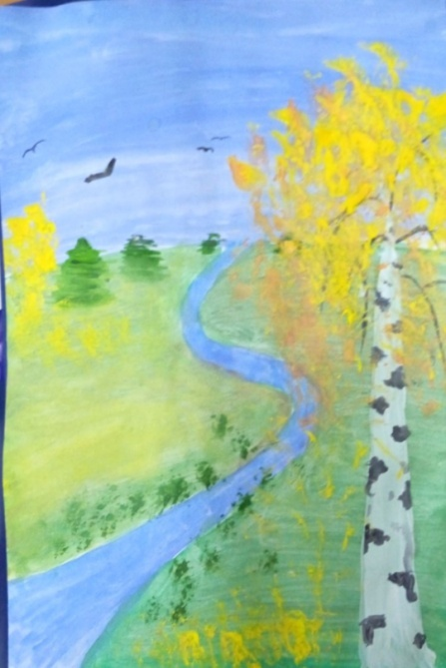
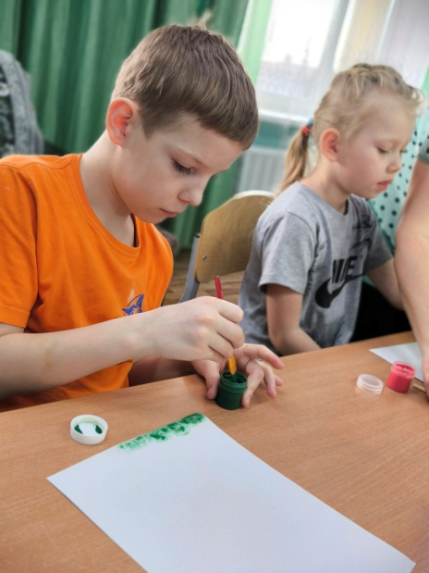
Творчество для ребенка — это не просто развлечение, а волшебный ключ, открывающий двери в мир самовыражения, развития воображения и уверенности в себе.
Каждая линия, каждый цвет — это шаг к познанию себя и окружающего мира, а мы, взрослые, проводники в этот увлекательный мир.

